Slide 1
Формирование читательской грамотности дошкольников С ПРИМЕНЕНИЕМ ПРИЕМОВ ТЕХНОЛОГИИ КРИТИЧЕСКОГО МЫШЛЕНИЯ
Автор:
Иванова Светлана Николаевна, воспитатель МДОУ
«Детский сад «Медвежонок»
г. Надыма»

Slide 2
Читательская грамотность
Это – способность человека
понимать и использовать тексты,
размышлять о них и заниматься чтением
для того, чтобы достигать своих целей,
расширять свои знания и возможности,
участвовать в социальной жизни.

Slide 3
Навыки читательской грамотности
СОСТАВ КРИТИЧЕСКОГО МЫШЛЕНИЯ
способность получать из текста информацию и строить на ее основе суждения
умение построения логических выводов и оценки на основе личных знаний.
Наблюдательность и способность к анализу
Способность к оценке
Ценности и эмоциональность

Slide 4
Алгоритм формирования читательской грамотности у дошкольников
Выбор произведения, подготовка к анализу
Разбор произведения
Подготовка к восприятию текста
Беседа –диалог педагога с ребенком
Рассматривание иллюстрации
Совместная игровая деятельность по мотивам произведения

Slide 5
Приемы критического мышления для формирования читательской грамотности

Slide 6
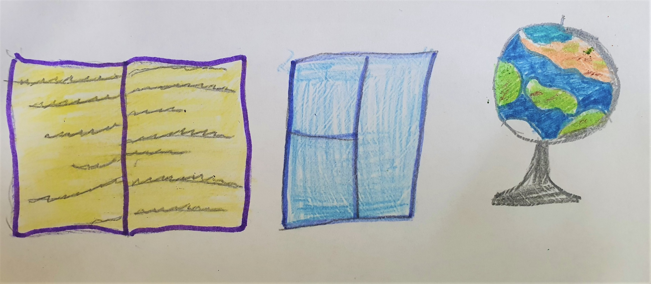
Прием «АССОЦИАЦИИ»

Slide 7
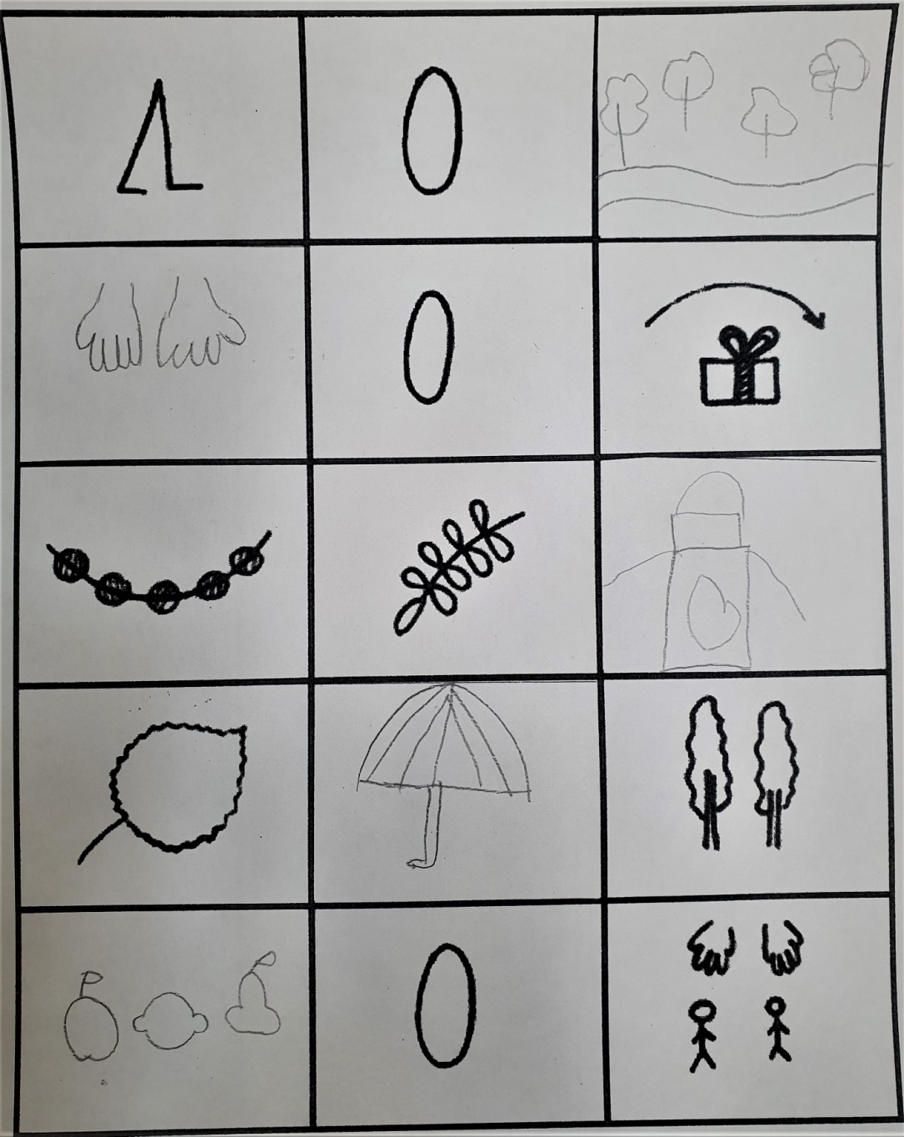
Прием «Письмо с дырками или пробелами»

Slide 8
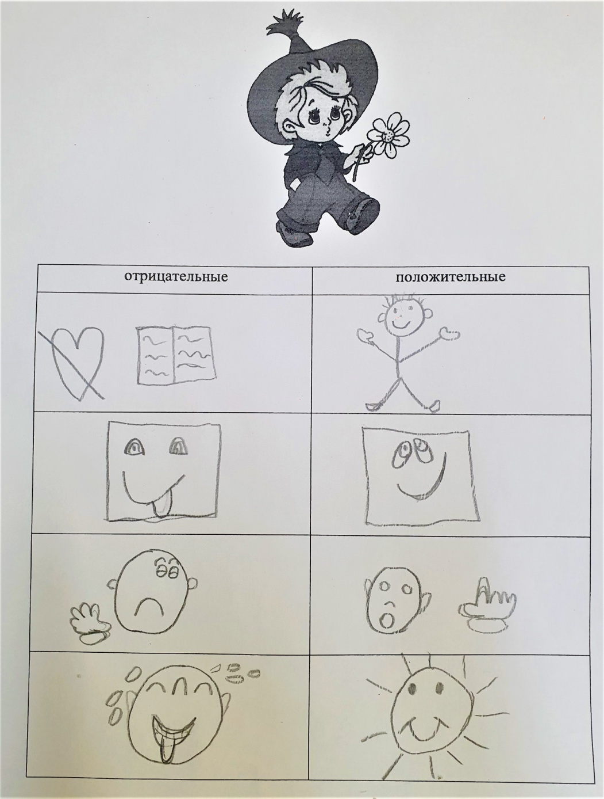
Прием «уголки »

Slide 9
Рекомендации педагогам по формированию читательской грамотности у дошкольников
– необходимо акцентировать внимание детей на моральных качествах героев, на мотивах их поступков, чувствах, которые они испытывали;
– в беседе должны преобладать такие вопросы, которые требовали бы мотивации оценок;
– содержание вопросов должно привлекать внимание детей к языку произведения, то есть необходимо включать в вопросы слова и словосочетания из текста;
– следует избегать излишне простых, однообразных вопросов (по сюжету, о героях), они не вызывают работу мысли и чувств детей

Slide 10
Спасибо за внимание!

